Slide 1
Ch07 物聯網
– 將感測器連上網路

Slide 2
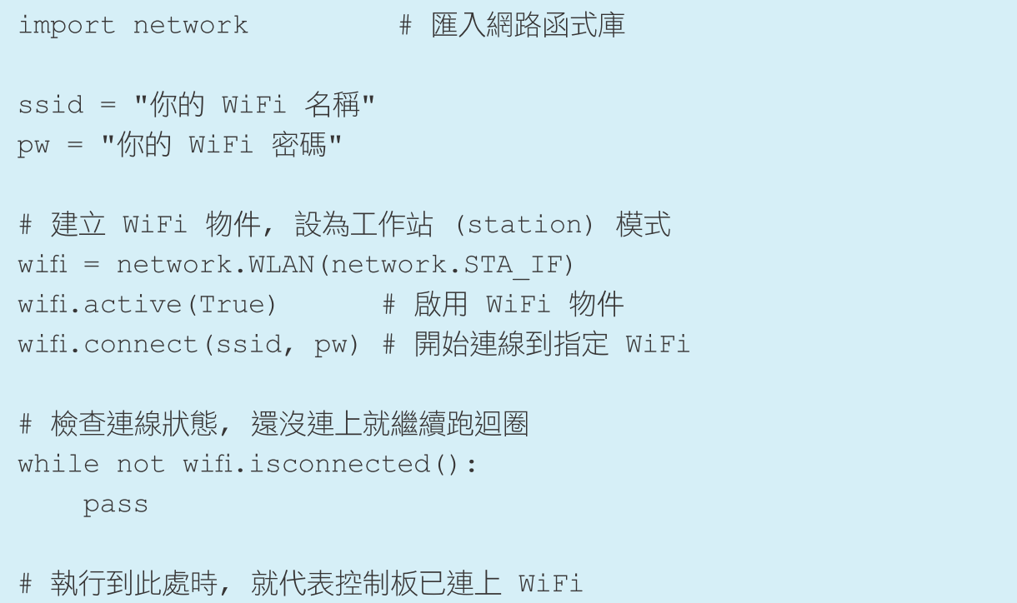
7-1 D1 mini 網路連線
ex7-1
D1 mini 若要連接網際網路，必須先連上附近的 WiFi 基地台:

Slide 3
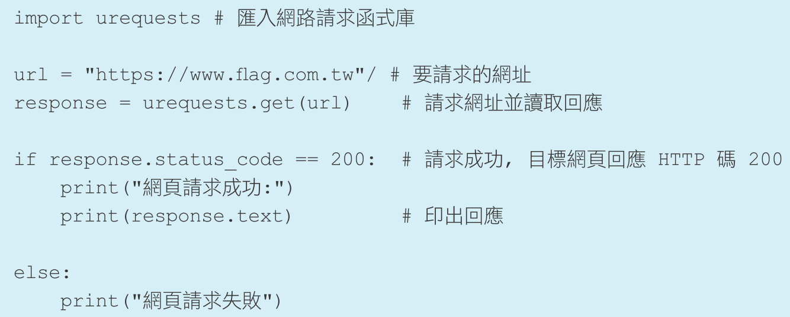
7-1 D1 mini 網路連線
ex7-2
控制板可以對某網址發出請求，並把回應讀取回來 :

Slide 4
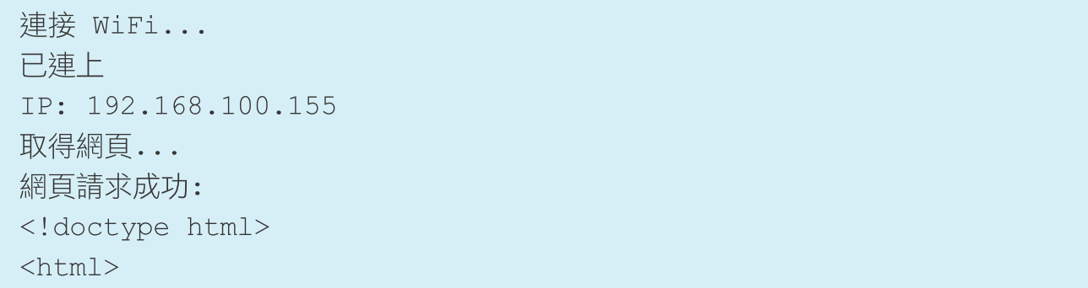
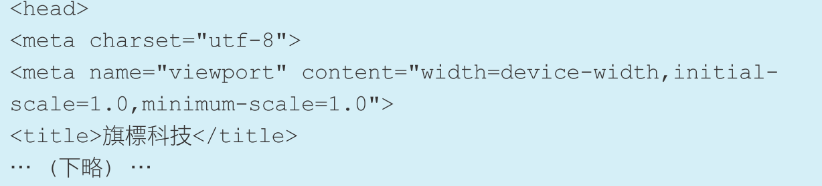
7-1 D1 mini 網路連線
先修改 WiFi 名稱及密碼，執行後看到 D1 mini 請求 https://www.flag.com.tw/ 並將網頁內容下載回來 :

Slide 5
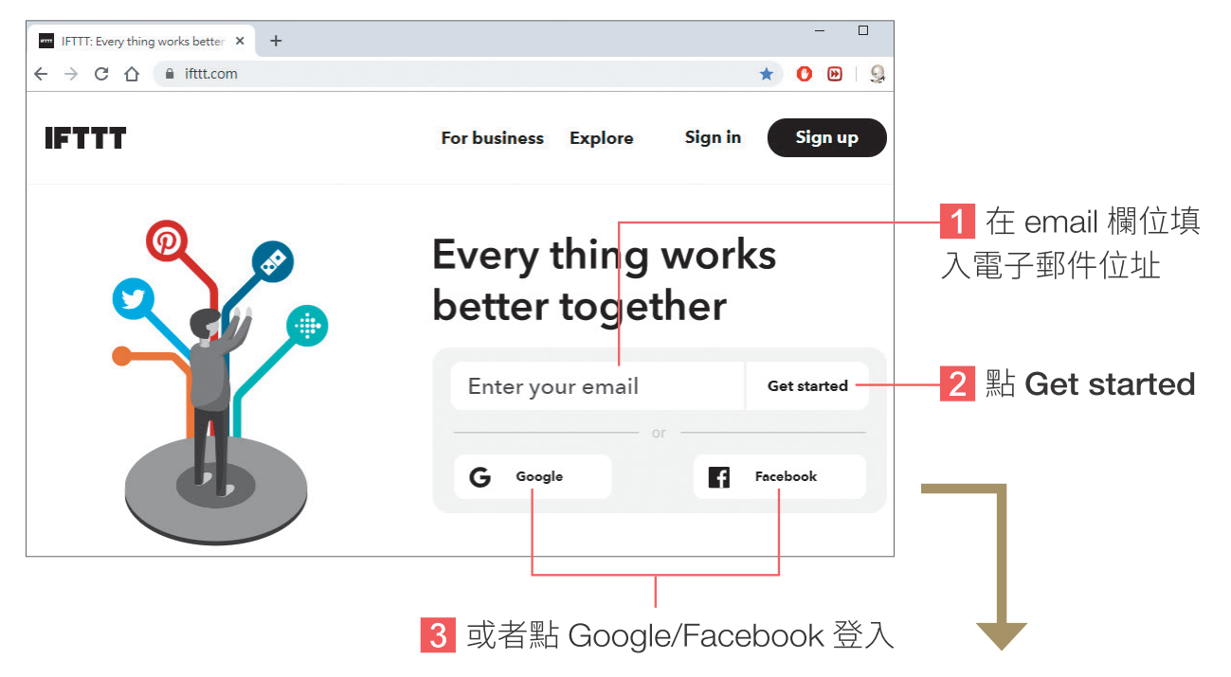
7-2 使用 IFTTT 平台
ex7-3
IFTTT (IF This Then That ) 是免費物聯網平台，
允許使用者結合各式各樣的服務。
申請 IFTTT 帳號

Slide 6
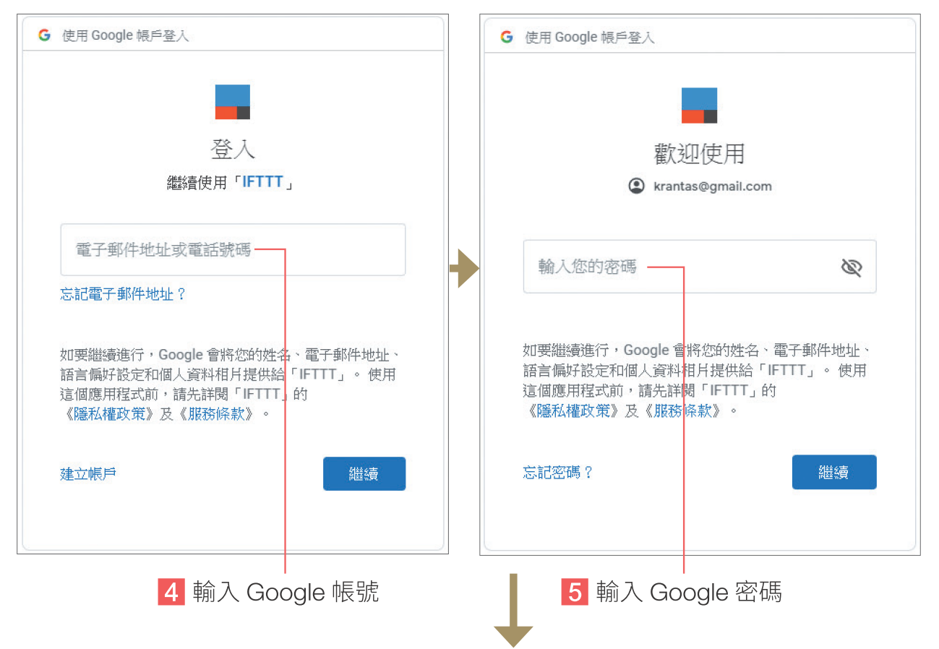
7-2 使用 IFTTT 平台

Slide 7
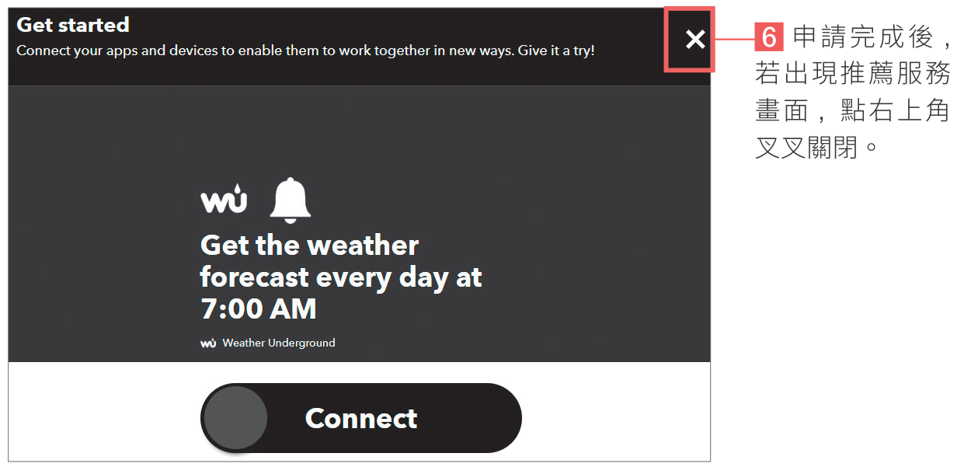
7-2 使用 IFTTT 平台

Slide 8
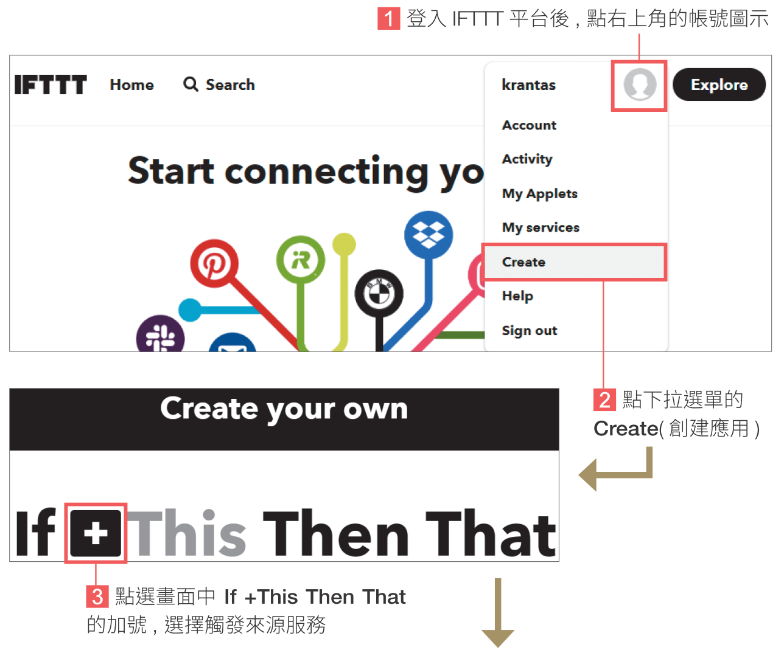
7-3 雲端亮度記錄 – 使用 IFTTT 上傳資料到 Google 試算表
建立 IFTTT 應用

Slide 9
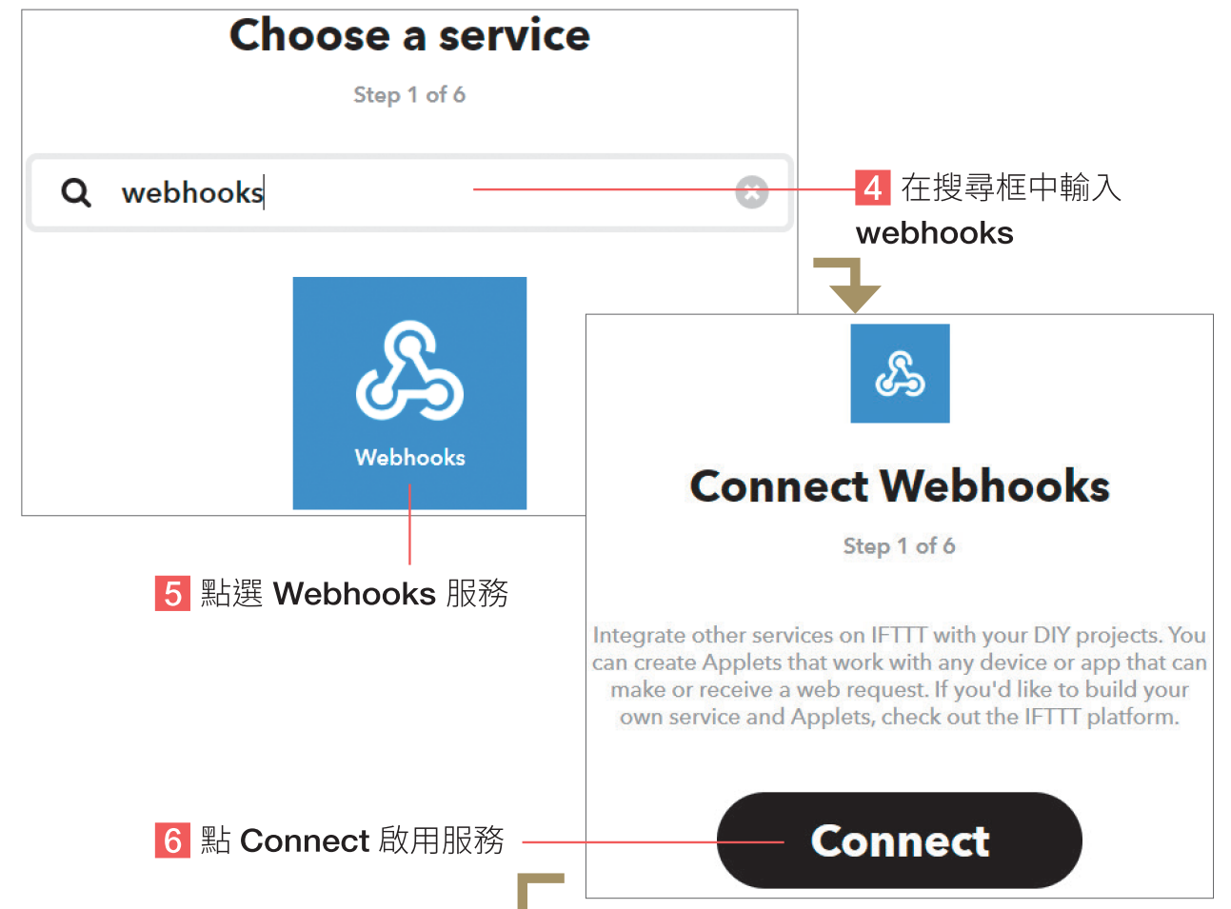
7-3 雲端亮度記錄 – 使用 IFTTT 上傳資料到 Google 試算表

Slide 10
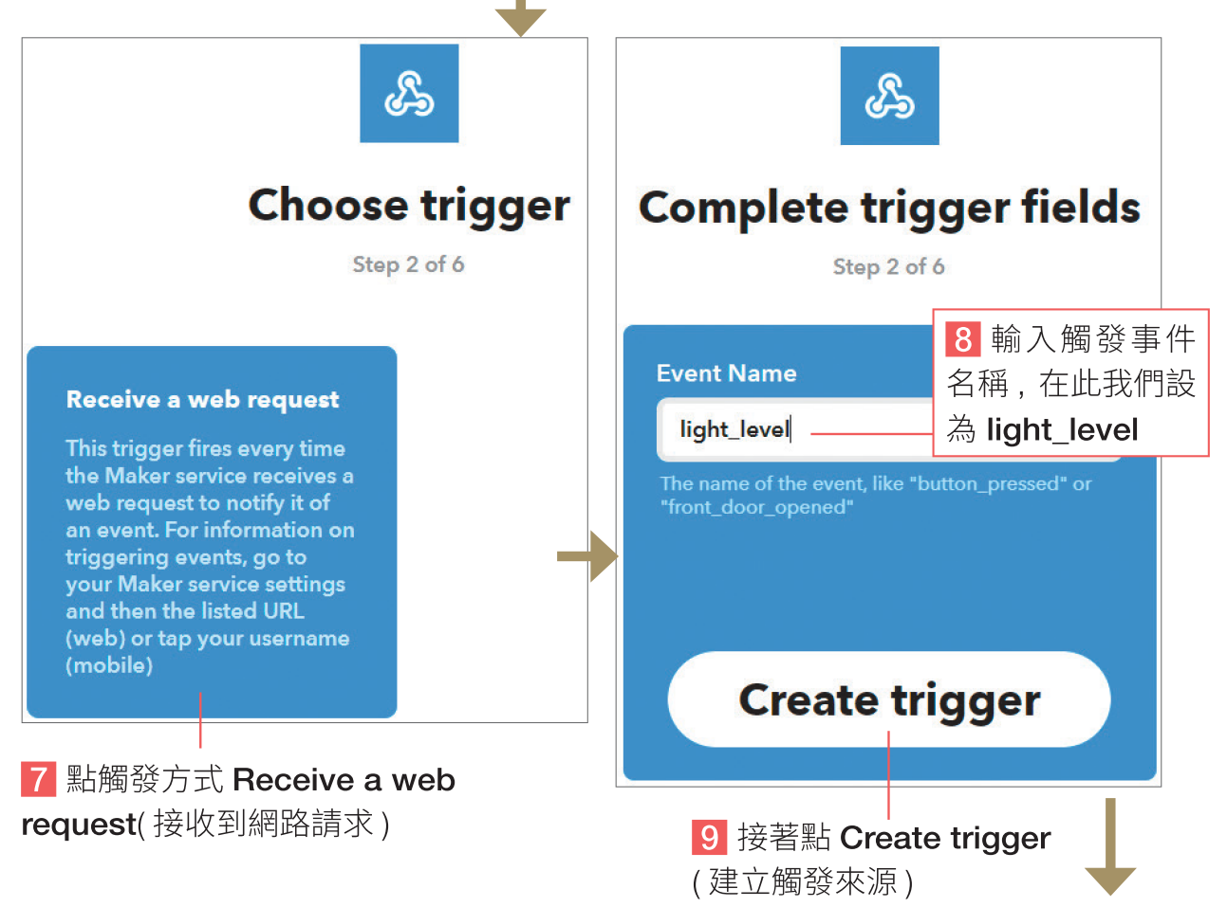
7-3 雲端亮度記錄 – 使用 IFTTT 上傳資料到 Google 試算表

Slide 11
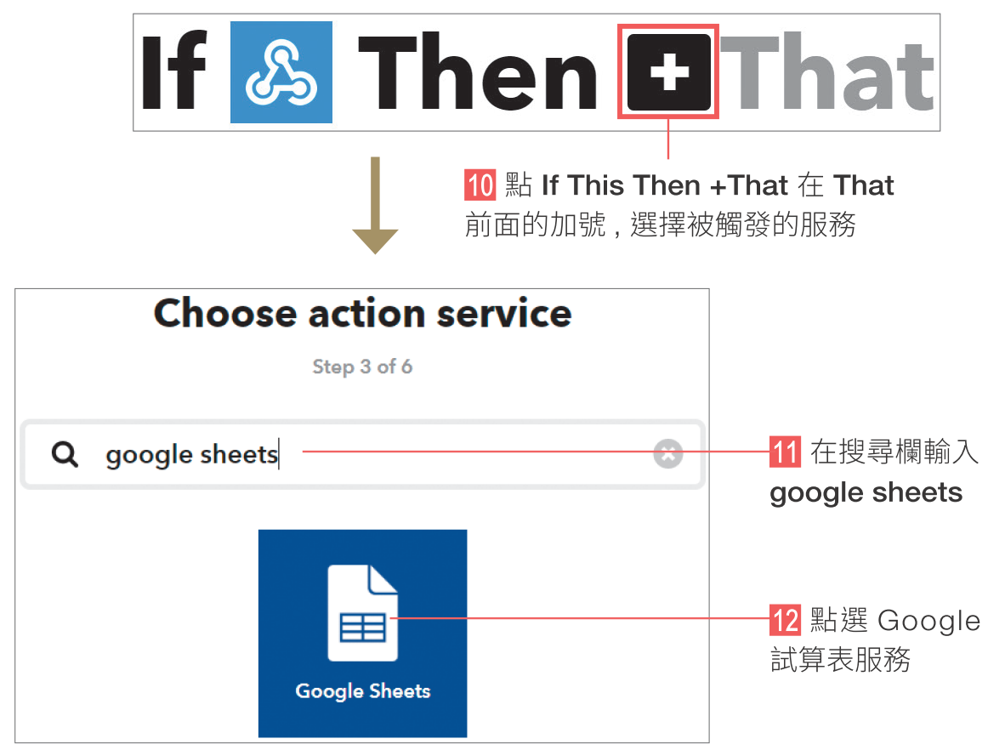
7-3 雲端亮度記錄 – 使用 IFTTT 上傳資料到 Google 試算表

Slide 12
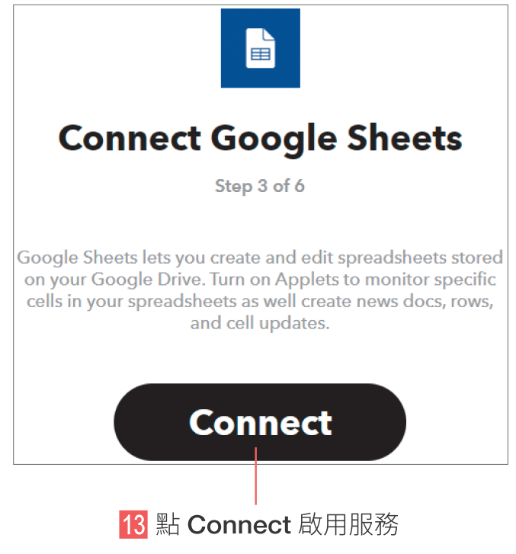
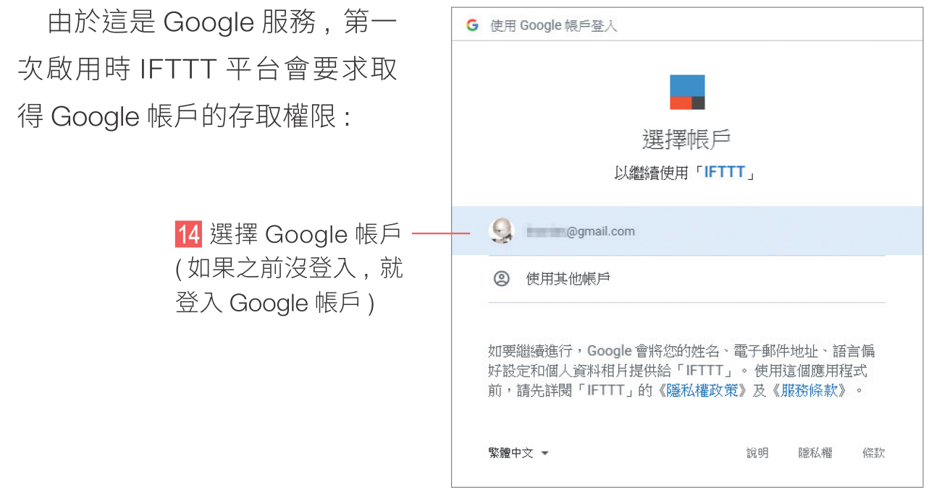
7-3 雲端亮度記錄 – 使用 IFTTT 上傳資料到 Google 試算表

Slide 13
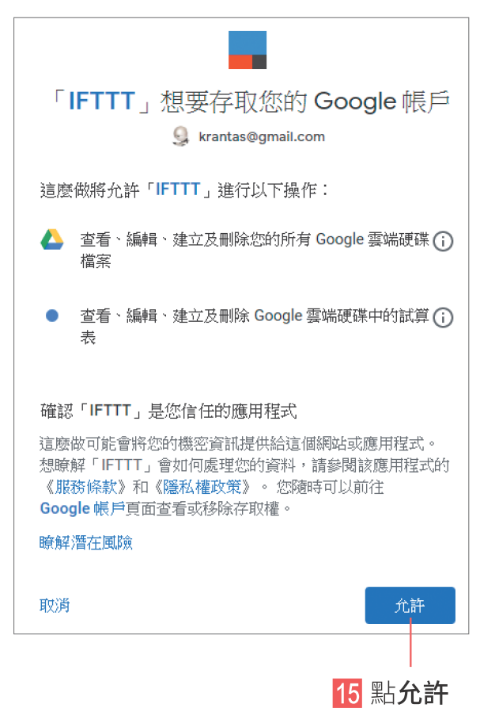
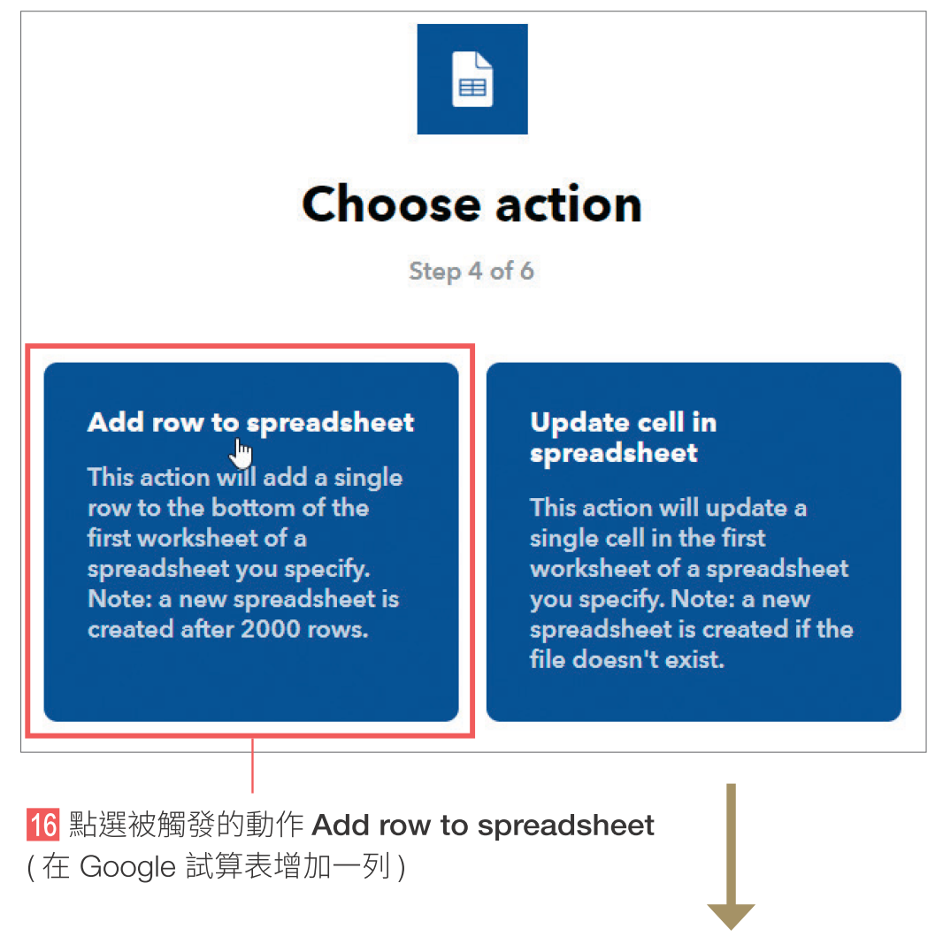
7-3 雲端亮度記錄 – 使用 IFTTT 上傳資料到 Google 試算表

Slide 14
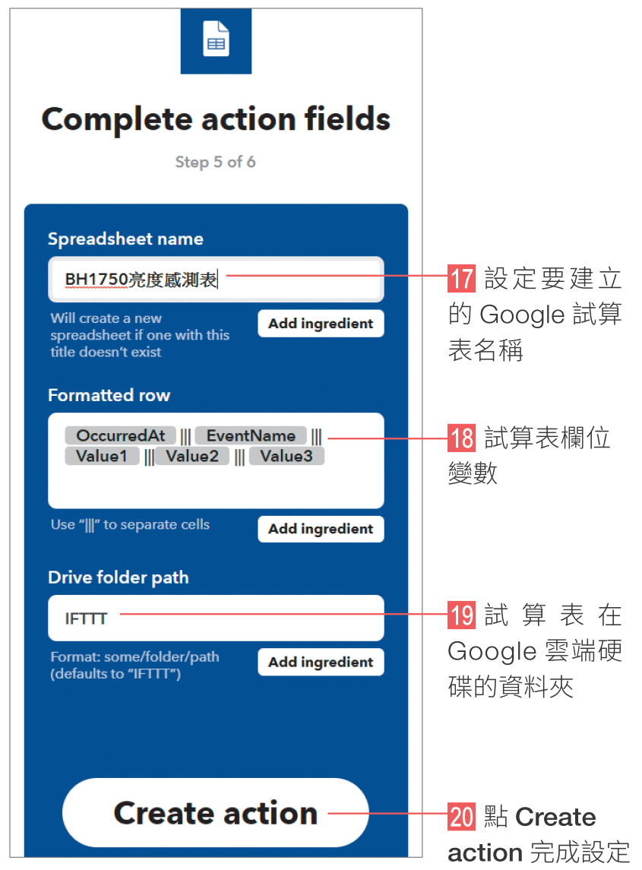
7-3 雲端亮度記錄 – 使用 IFTTT 上傳資料到 Google 試算表

Slide 15
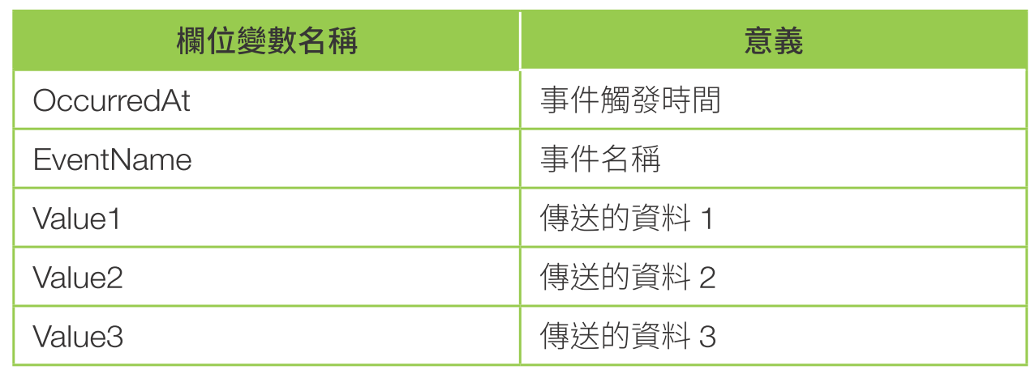
7-3 雲端亮度記錄 – 使用 IFTTT 上傳資料到 Google 試算表
試算表欄位變數的意義如下 :

Slide 16
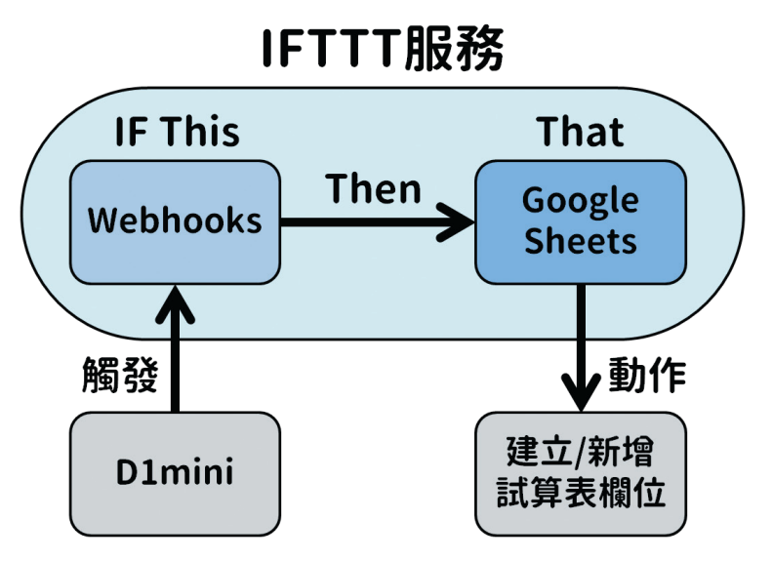
7-3 雲端亮度記錄 – 使用 IFTTT 上傳資料到 Google 試算表
當使用者透過 Webhooks 觸發事件，就會在雲端指定資料夾下建立指定名稱的試算表，並寫入上述 Value1~3 變數的值。

Slide 17
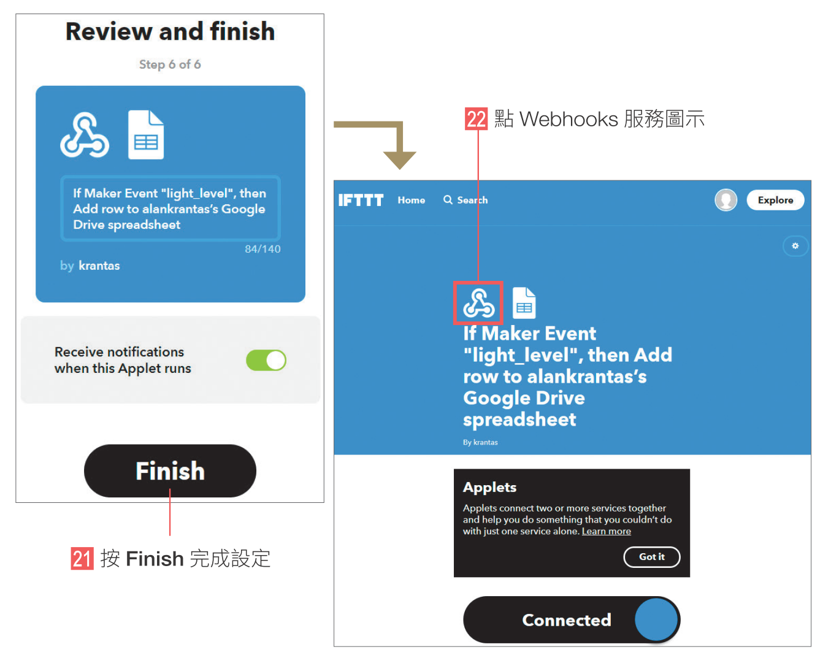
7-3 雲端亮度記錄 – 使用 IFTTT 上傳資料到 Google 試算表

Slide 18
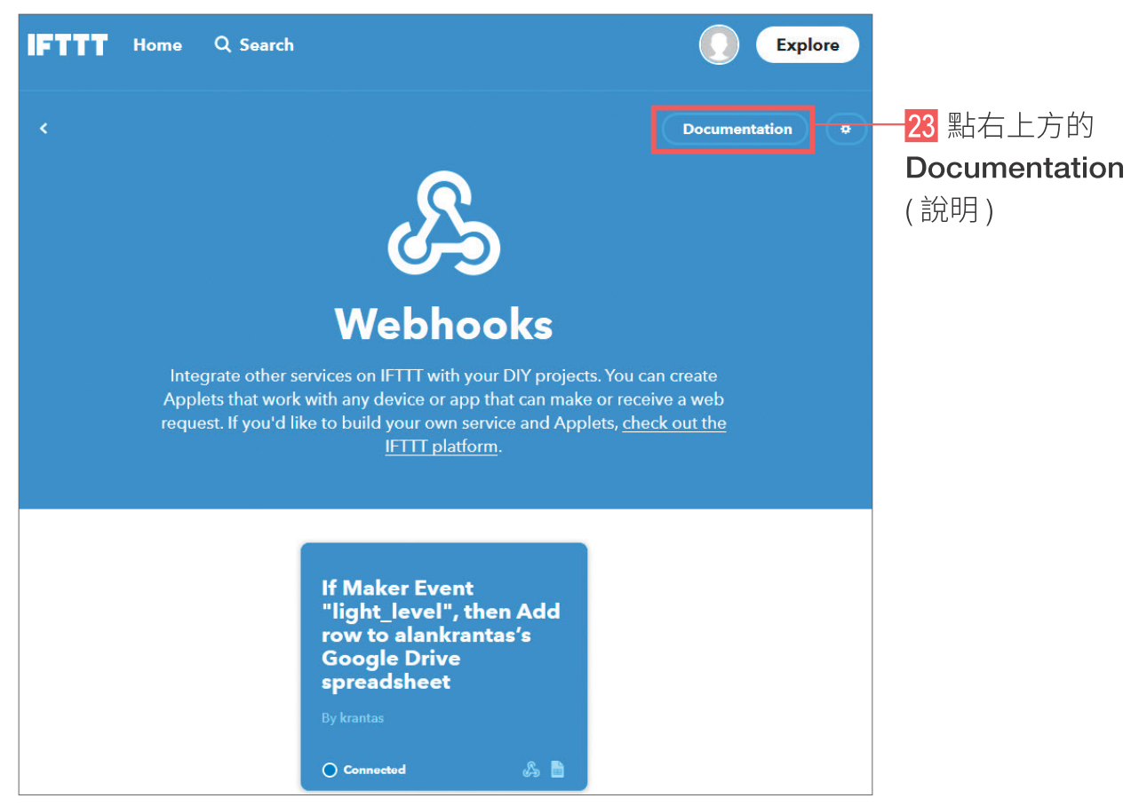
7-3 雲端亮度記錄 – 使用 IFTTT 上傳資料到 Google 試算表

Slide 19
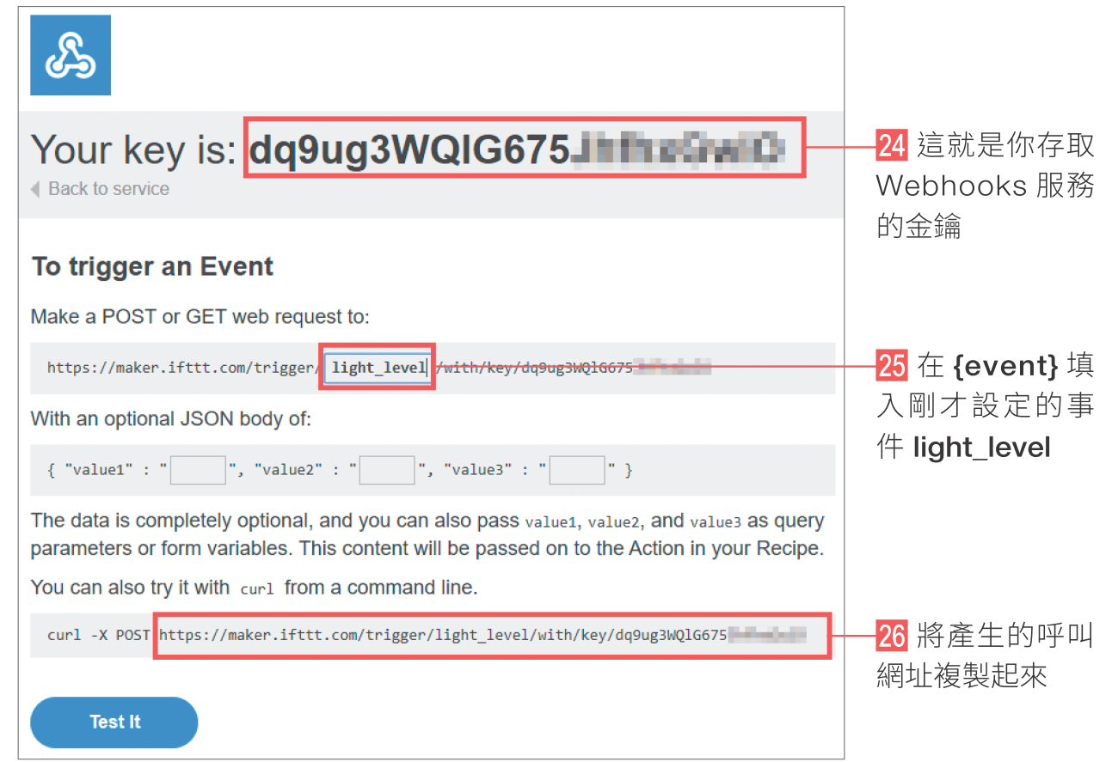
7-3 雲端亮度記錄 – 使用 IFTTT 上傳資料到 Google 試算表

Slide 20
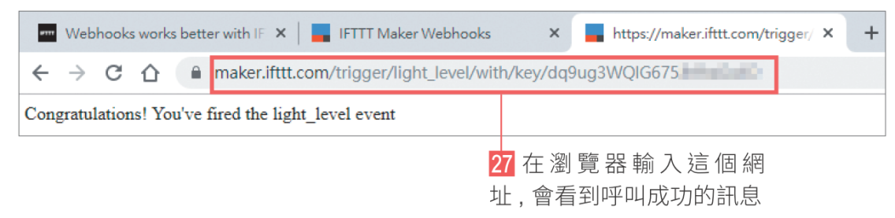
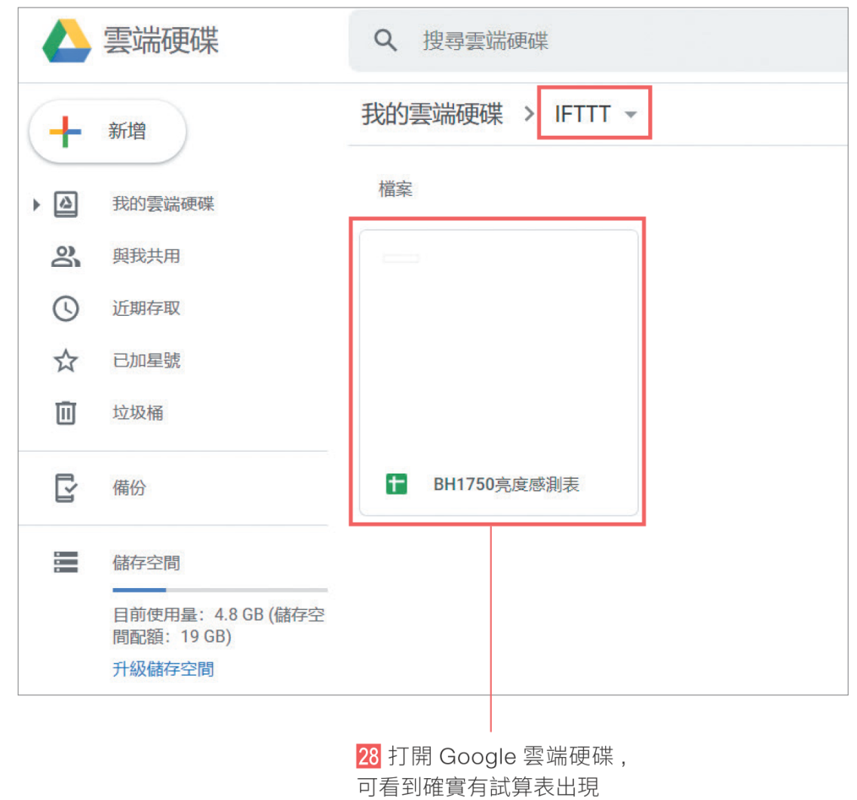
7-3 雲端亮度記錄 – 使用 IFTTT 上傳資料到 Google 試算表

Slide 21
7-3 雲端亮度記錄 – 使用 IFTTT 上傳資料到 Google 試算表

Slide 22
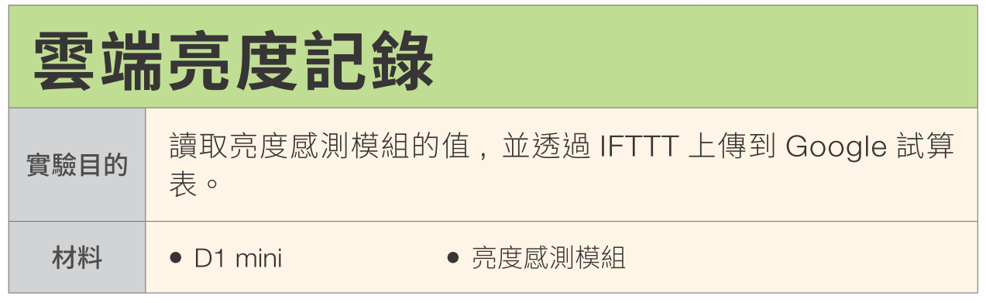
7-3 雲端亮度記錄 – 使用 IFTTT 上傳資料到 Google 試算表
Lab20

Slide 23
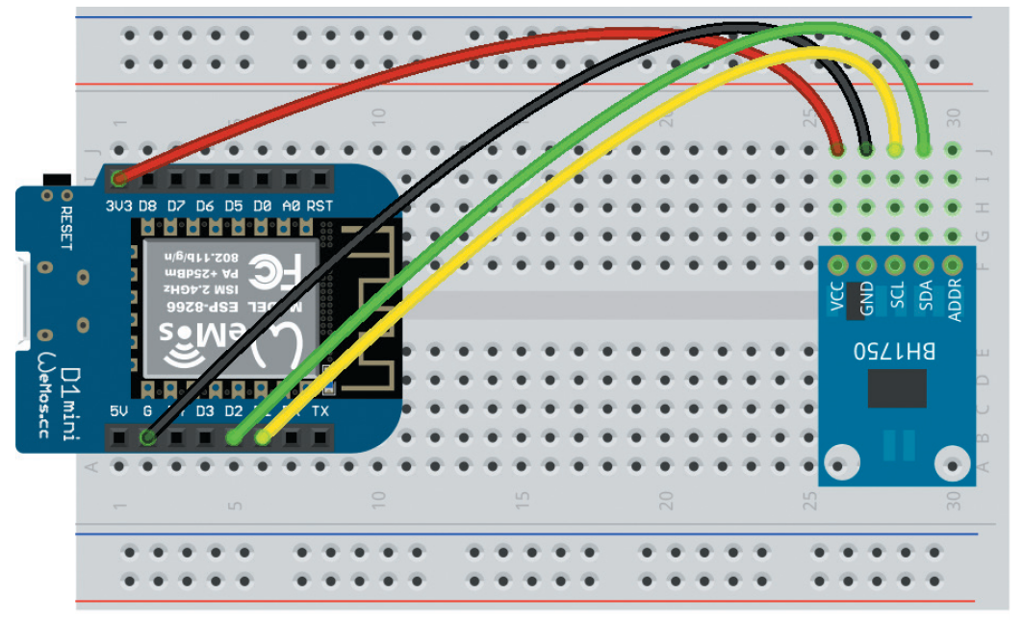
7-3 雲端亮度記錄 – 使用 IFTTT 上傳資料到 Google 試算表
接線圖

Slide 24
7-3 雲端亮度記錄 – 使用 IFTTT 上傳資料到 Google 試算表
設計原理
建立好服務觸發機制，D1 mini 要對 Webhooks 提供的網址發出請求。傳送資料的辦法是在網址結尾加上參數 :
這裡只會用到 value1 參數，用來傳送亮度感測值，
因此只需加上 ?value1= 資料 1 即可。

Slide 25
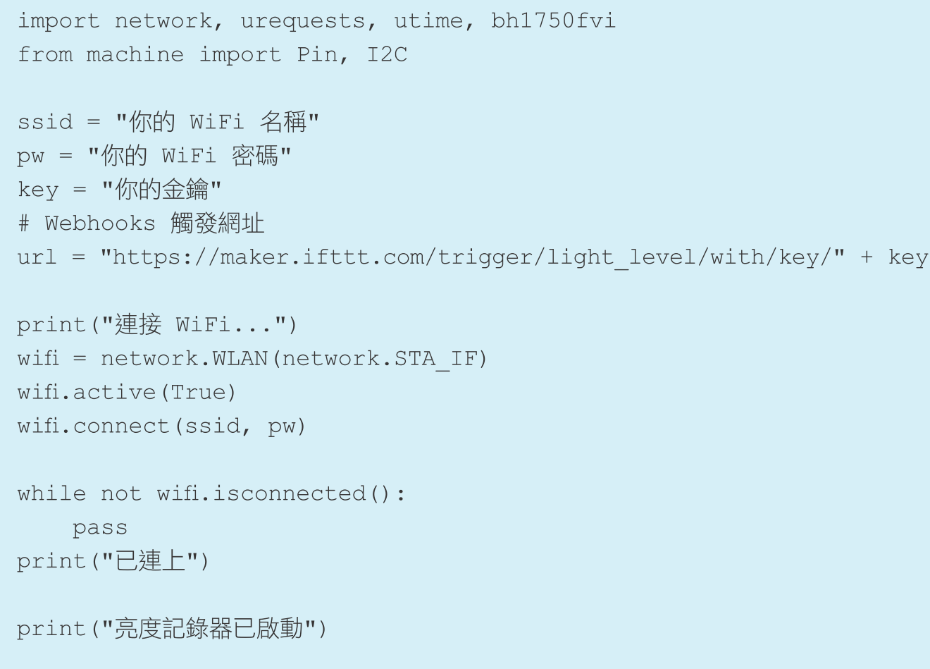
7-3 雲端亮度記錄 – 使用 IFTTT 上傳資料到 Google 試算表
程式設計
ex7-4

Slide 26
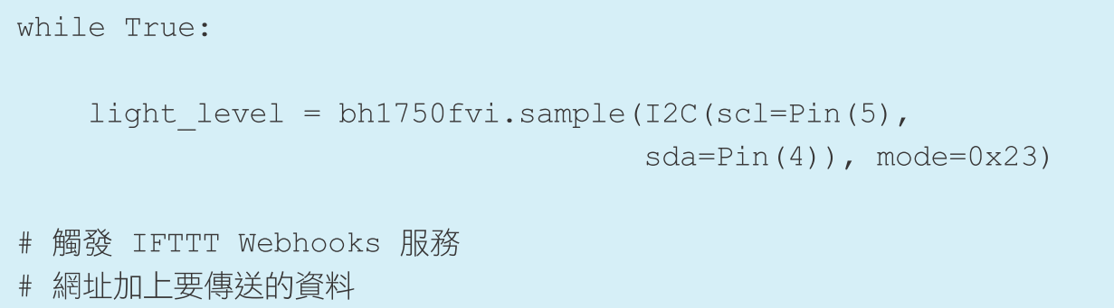
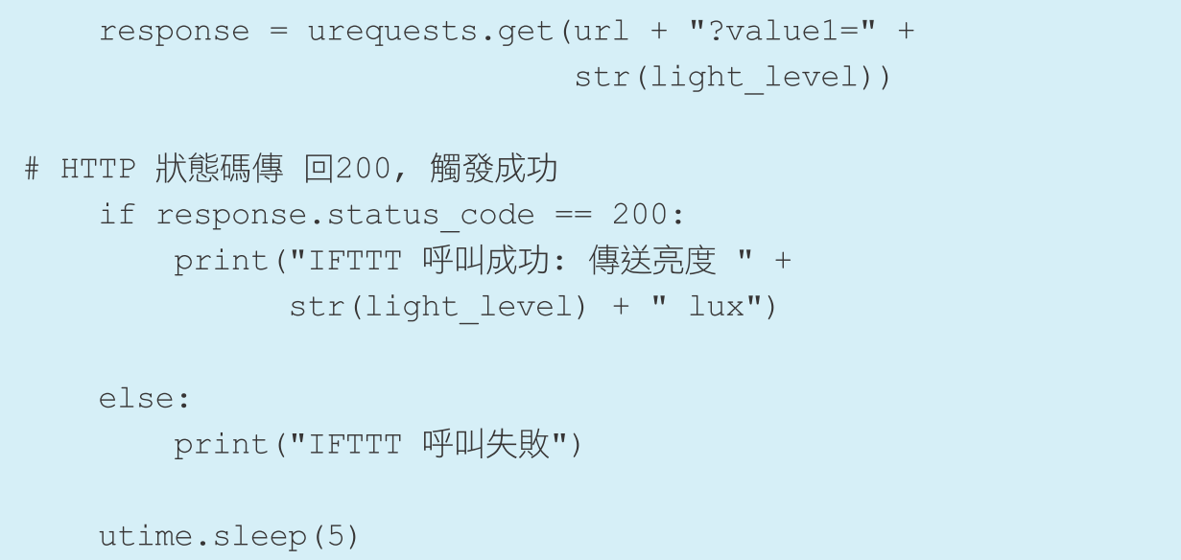
7-3 雲端亮度記錄 – 使用 IFTTT 上傳資料到 Google 試算表
ex7-4

Slide 27
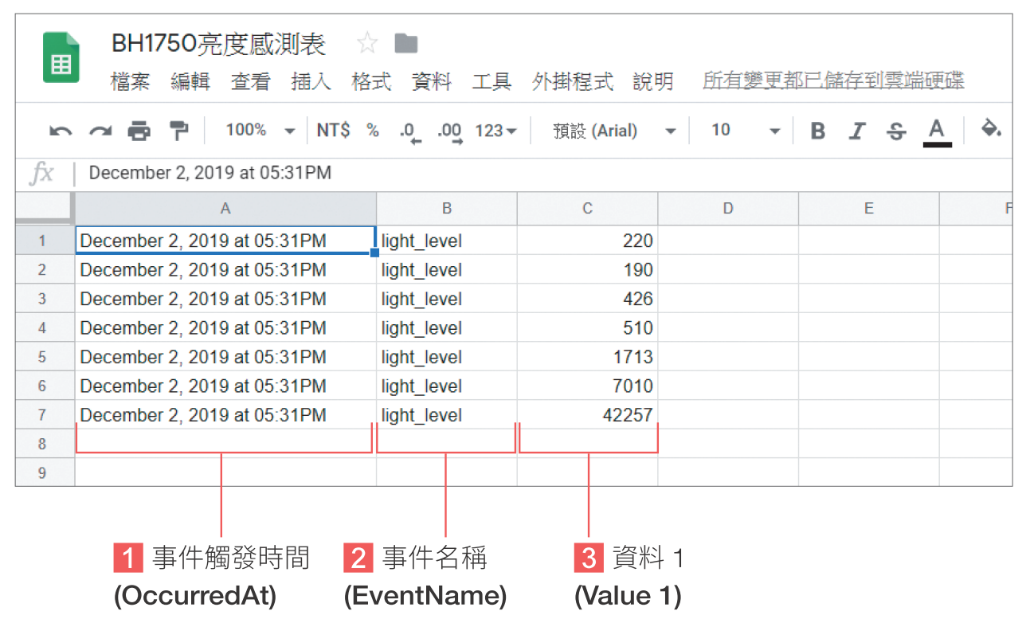
7-3 雲端亮度記錄 – 使用 IFTTT 上傳資料到 Google 試算表
實測
執行程式後，程式每 5 秒會傳送一次亮度到 IFTTT 平台。

Slide 28
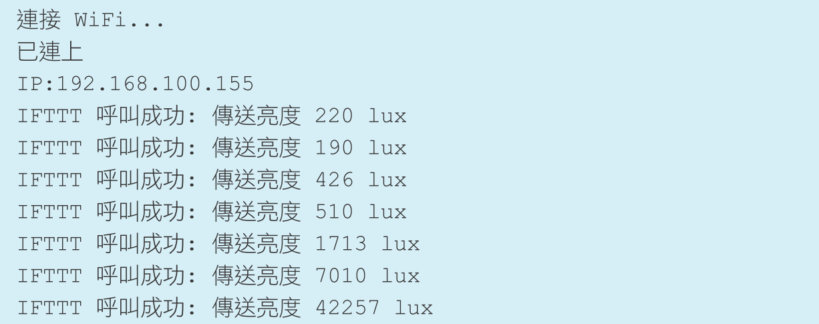
7-3 雲端亮度記錄 – 使用 IFTTT 上傳資料到 Google 試算表
編輯器互動環境視窗的輸出結果則如下 :

Slide 29
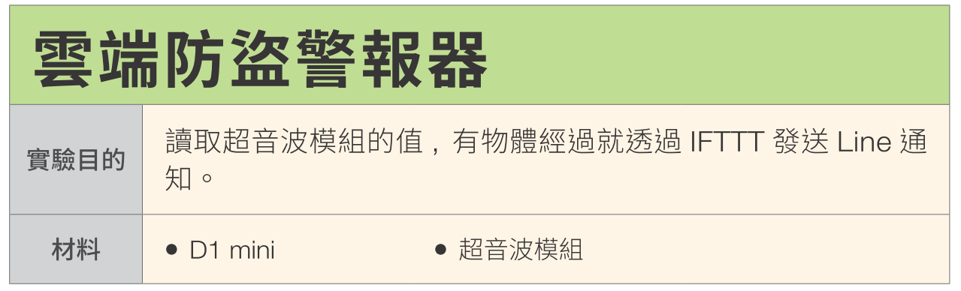
7-4 雲端防盜警報器
– 使用 IFTTT 發送Line 通知
Lab21

Slide 30
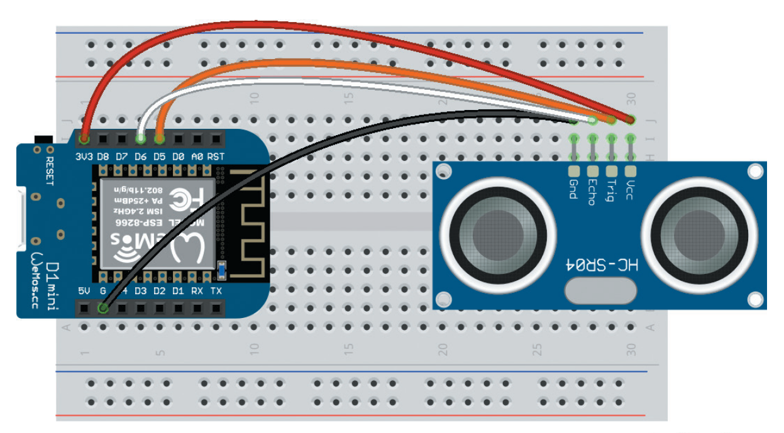
7-4 雲端防盜警報器
– 使用 IFTTT 發送Line 通知
接線圖

Slide 31
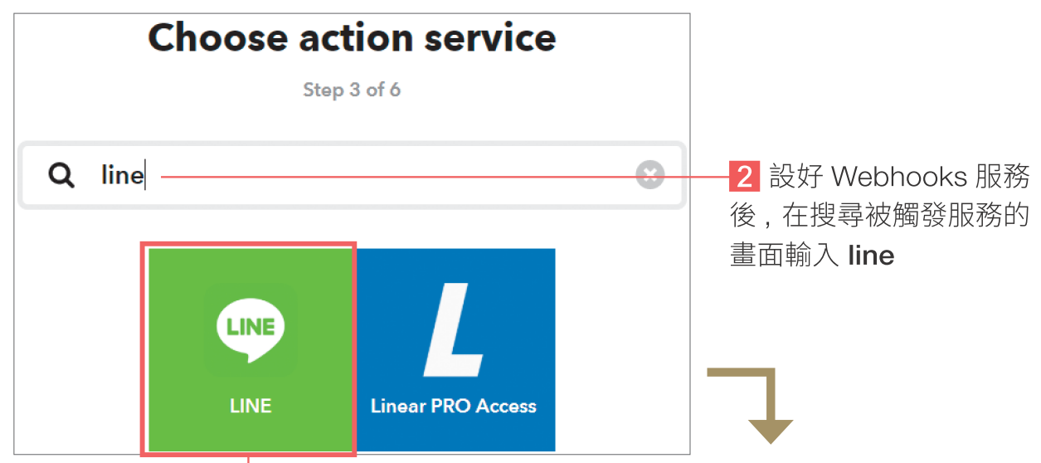
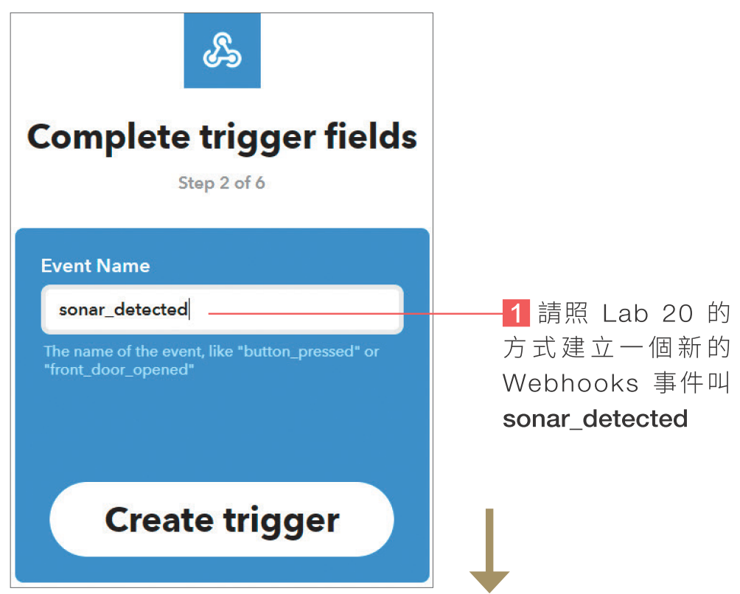

7-4 雲端防盜警報器
– 使用 IFTTT 發送Line 通知
設計原理

Slide 32
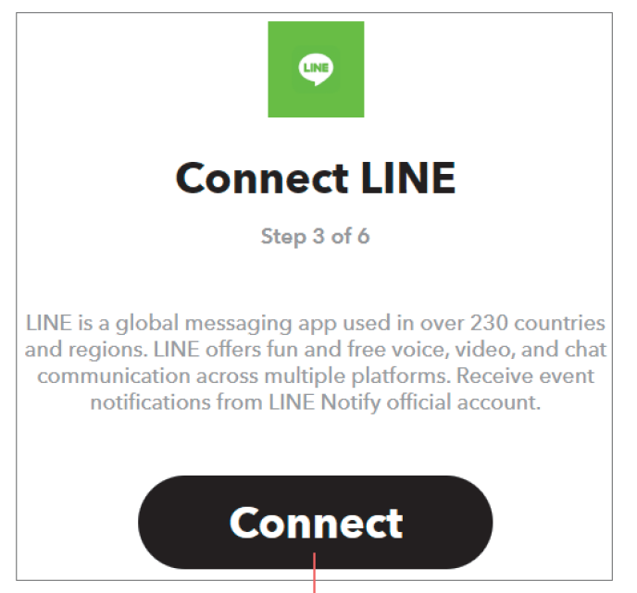
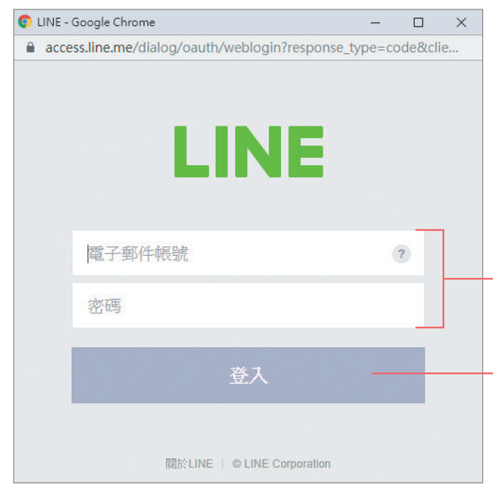

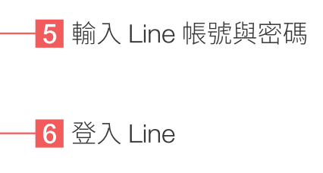
7-4 雲端防盜警報器
– 使用 IFTTT 發送Line 通知

Slide 33
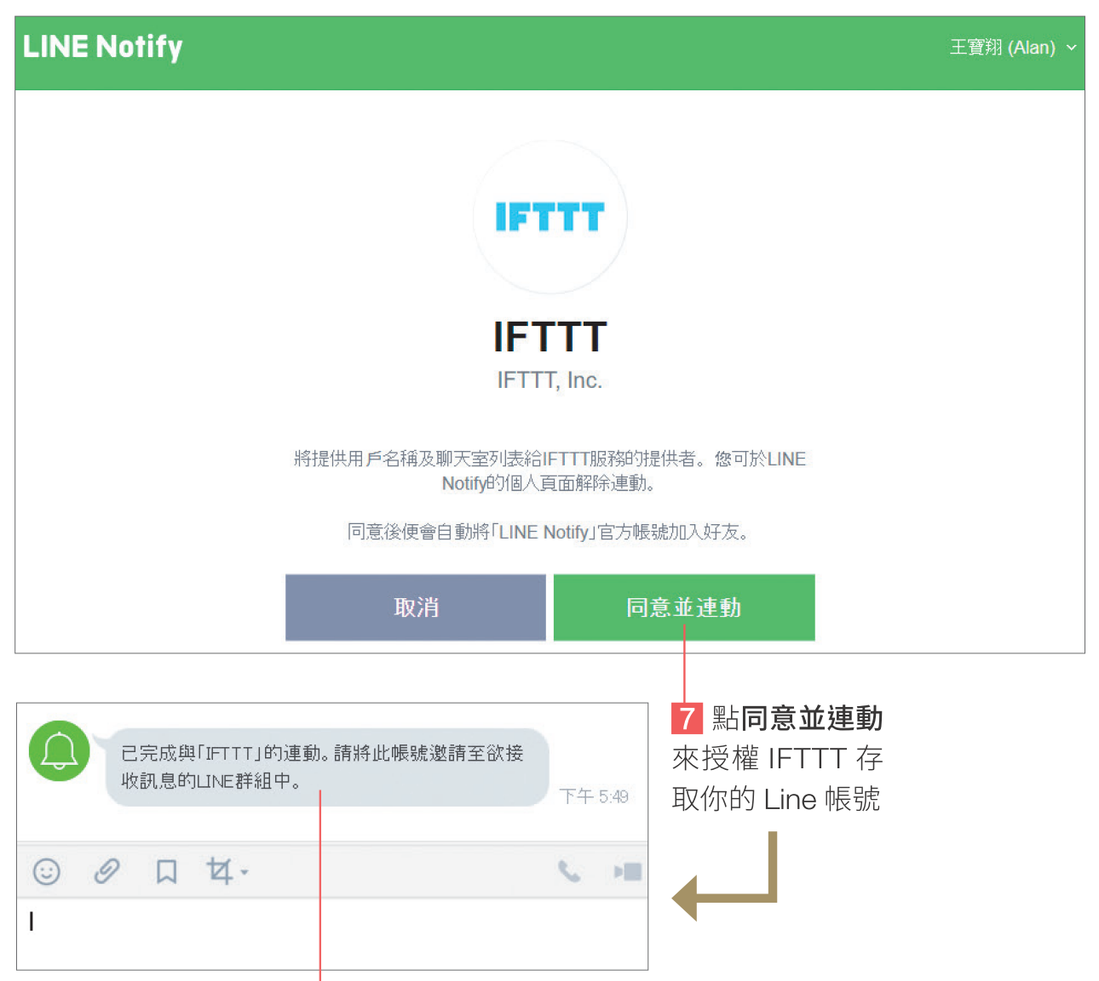
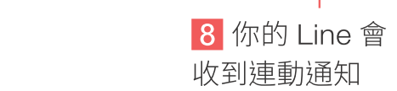
7-4 雲端防盜警報器
– 使用 IFTTT 發送Line 通知

Slide 34
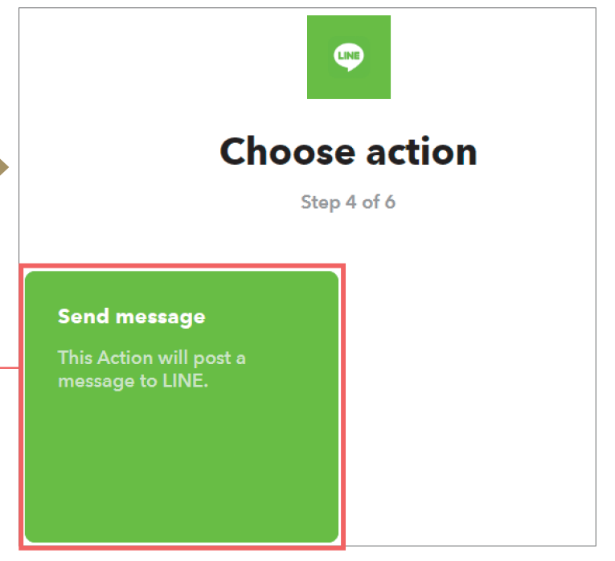
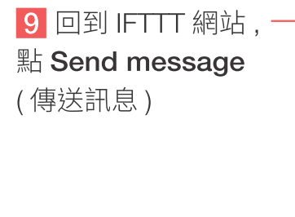
7-4 雲端防盜警報器
– 使用 IFTTT 發送Line 通知

Slide 35
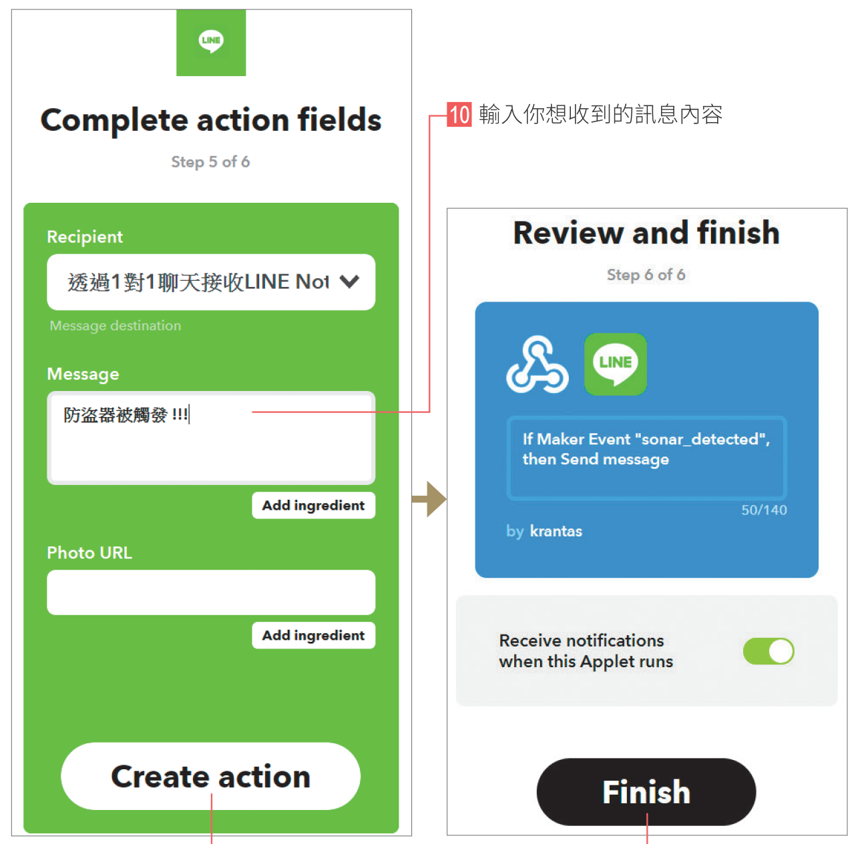
7-4 雲端防盜警報器
– 使用 IFTTT 發送Line 通知

Slide 36
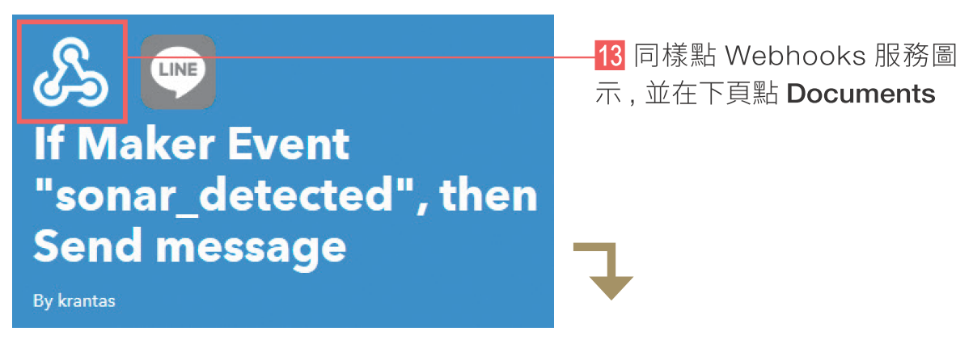
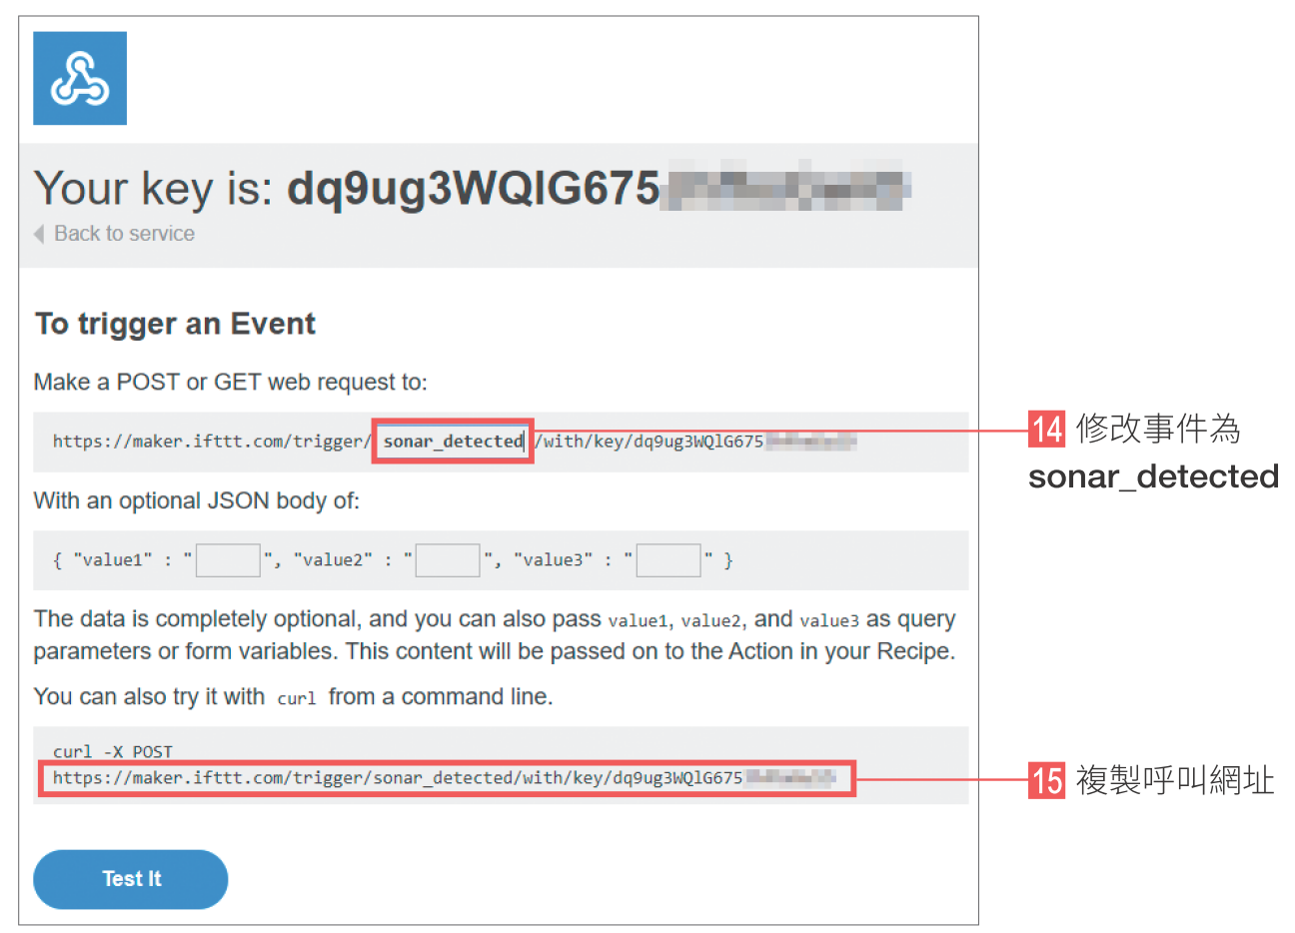
7-4 雲端防盜警報器
– 使用 IFTTT 發送Line 通知

Slide 37
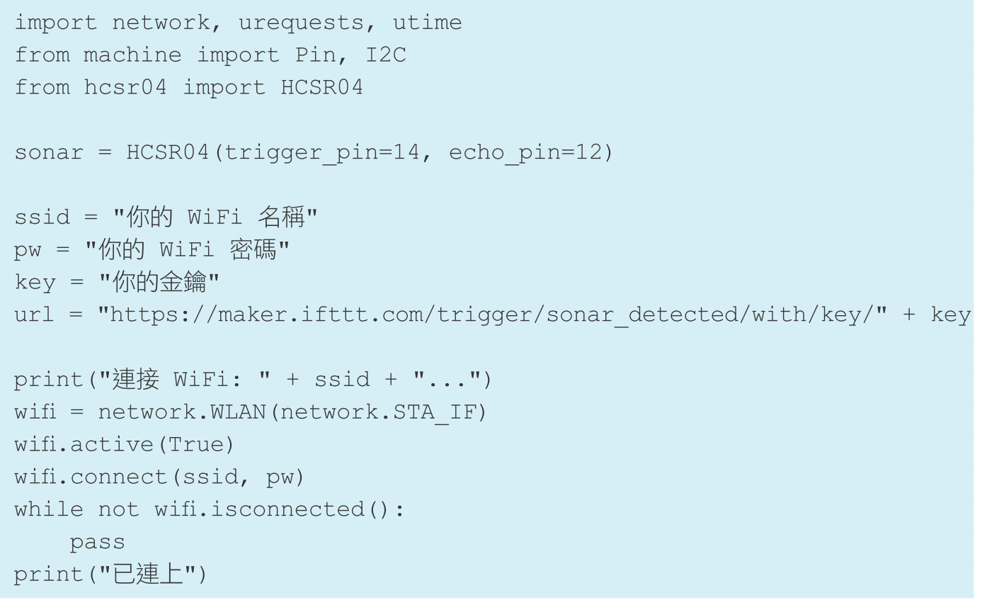
7-4 雲端防盜警報器
– 使用 IFTTT 發送Line 通知
程式設計
ex7-5

Slide 38
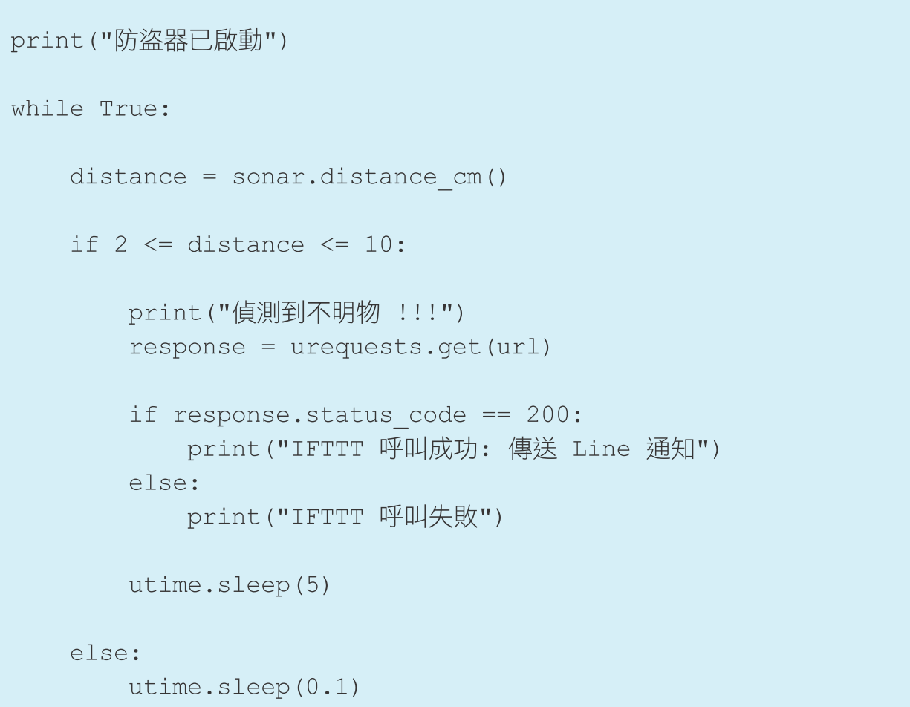
7-4 雲端防盜警報器
– 使用 IFTTT 發送Line 通知
ex7-5

Slide 39
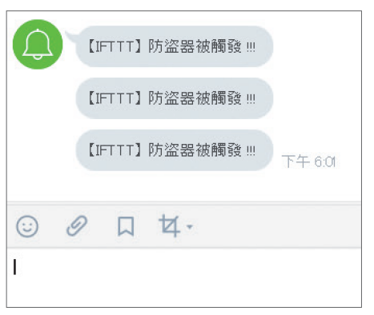
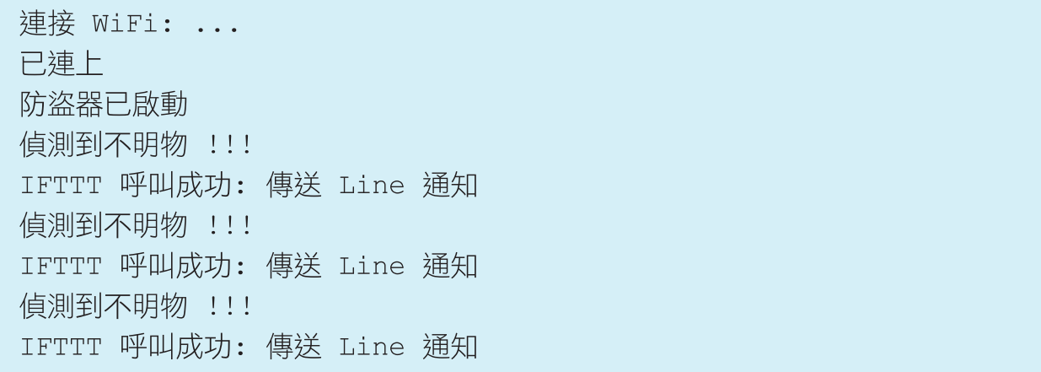
7-4 雲端防盜警報器
– 使用 IFTTT 發送Line 通知
實測
執行程式後，當有物體出現
在超音波模組前方 10 公分內，
Line 就會收到通知 :
編輯器內的輸出資訊如下 :

